Slide 1
课题:人工智能简介
讲师: 山泉老师
2018-06-08（周五） 上课时间8:30-10:00

Slide 2
目录
让我们来看下这次的课程结构：
第一节：人工智能的历史
第二节：什么是人工智能
第三节：人工智能的应用
第四节：人工智能市场及其前景
第五节：人工智能课程内容
第六节：人工智能一个例子（风格变化）

Slide 3
课程内容
人工智能的历史:（三起两落）
（1960年～1970年）人工智能的黄金时代
（1980年～1987年）
人工智能的繁荣期
（1993年至今）
人工智能真正的春天
（1950年～1960年）
人工智能诞生
（1970年～1980年）
人工智能的低谷
（1987年～1993年）
人工智能的冬天

Slide 4
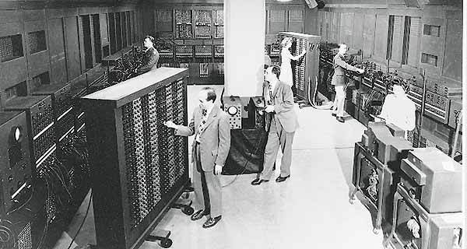
课程内容
人工智能的诞生:（ 1950年～1960年）
1950年：图灵测试的提出
1954年：第一台可编程机器
1956年：人工智能诞生

Slide 5
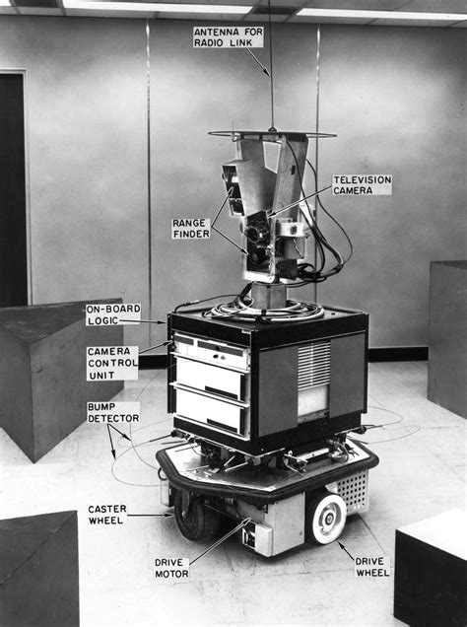
课程内容
人工智能的黄金时代（ 1960年～1970年）
1966年～1972年：首台人工智能机器人Shakey诞生
1966年：世界上第一个聊天机器人ELIZA发布
1968年：计算机鼠标发明

Slide 6
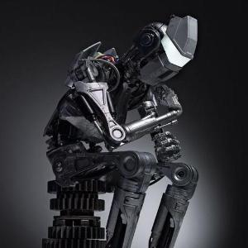
课程内容
人工智能的低谷（ 1970年～1980年）
20世纪70年代初，人工智能遭遇了瓶颈。

Slide 7
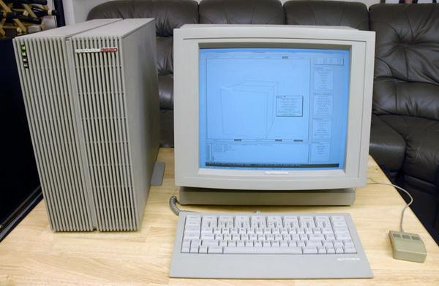
课程内容
人工智能的繁荣期（1980年～1987年）
1981年：日本研发人工智能计算机
1984年：启动Cyc（大百科全书）项目

Slide 8

课程内容
人工智能的冬天（1987年～1993年）
“AI（人工智能）之冬”

Slide 9
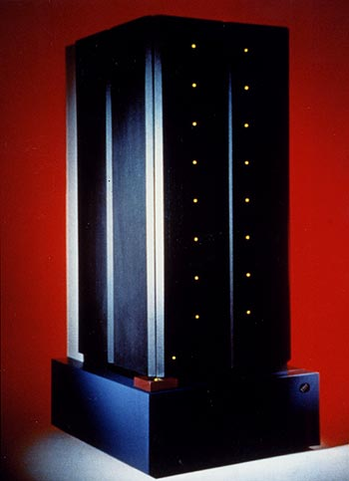
课程内容
人工智能真正的春天（1993年至今）
1997年：电脑深蓝战胜国际象棋世界冠军
2011年：开发出使用自然语言回答问题的人工智能程序
2012年：Spaun诞生
2013年：深度学习算法被广泛运用在产品开发中
2015年：人工智能突破之年

Slide 10
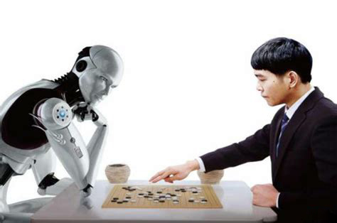
课程内容
2016年：AlphaGo战胜围棋世界冠军李世石
2017年：
5月 柯洁0:3不敌AlphaGo ，
10月 AlphaGO Zero 与 AlphaGo进行对战，
6月，各大公司都宣布进入AI，
10月，美女机器人Sophia亮相各大脱口秀节目 ，
11月15日，科技部召开科技启动大会

Slide 11
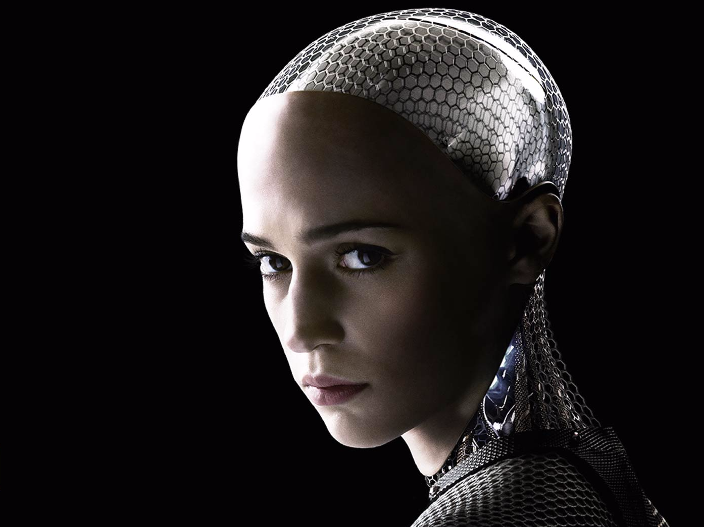
课程内容
什么是人工智能:
人工智能（Artificial Intelligence），英文缩写为AI。
人工智能是计算机科学的一个分支。
人工 artificial：人造的，人为的
智能 intelligence：认知、理解客观事物并运用知识经验解决问题的能力

Slide 12
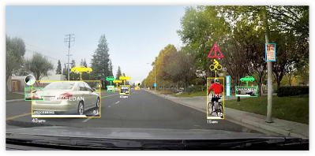
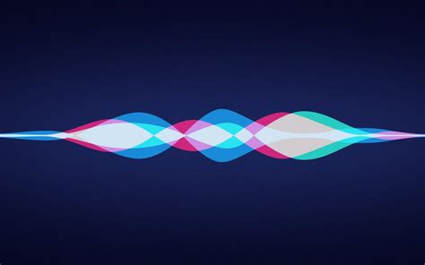
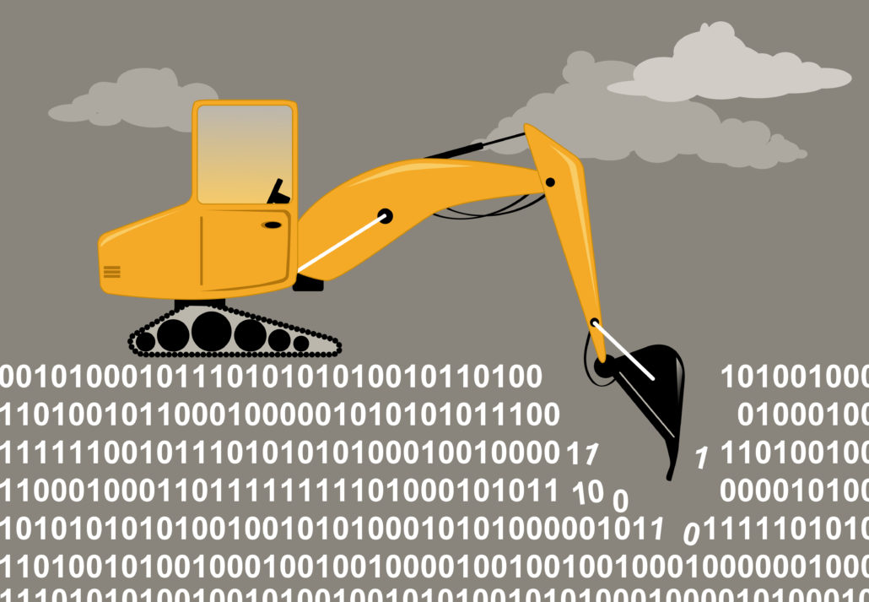
课程内容
人工智能的应用:
计算机视觉，
自然语言处理，
数据挖掘。

Slide 13
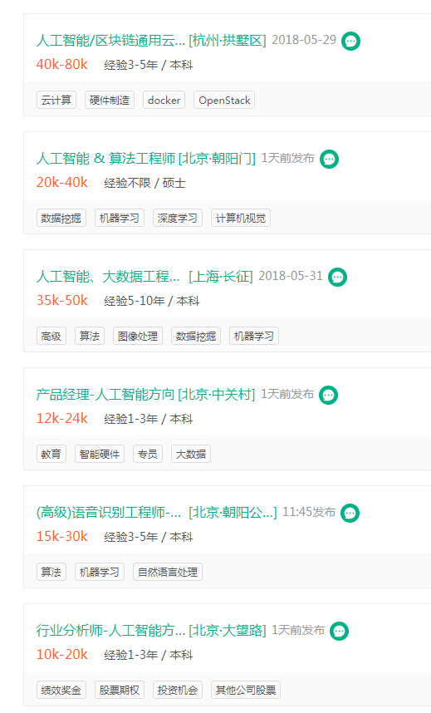
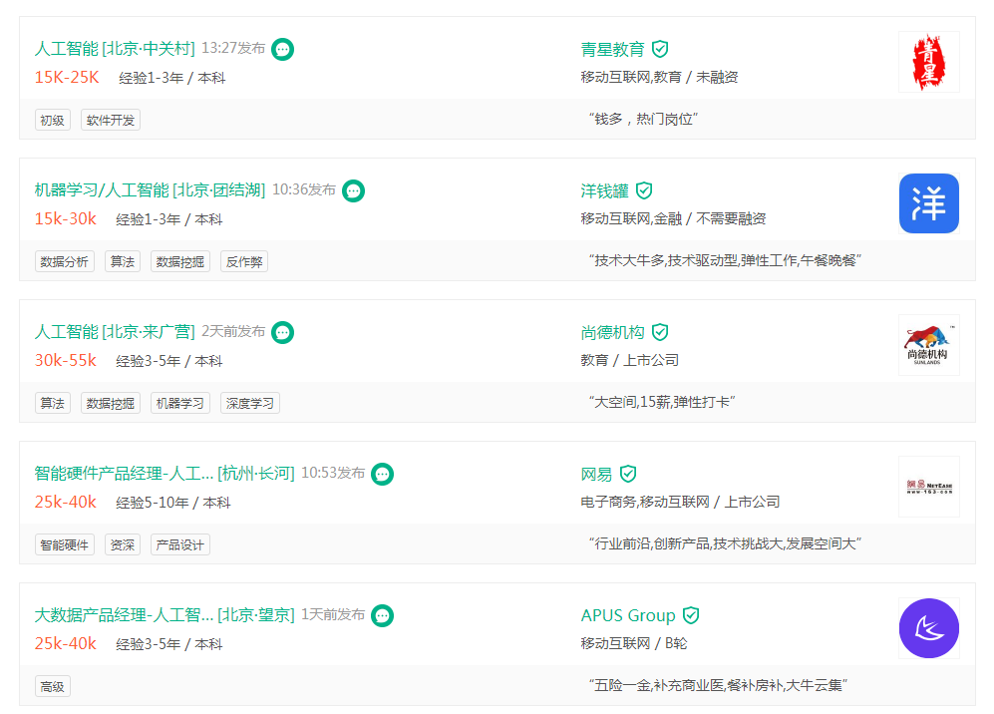
课程内容
人工智能的市场和前景:

Slide 14
课程内容
人工智能课程内容:
本课程共分为三个阶段。
从机器学习到深度学习，再到项目实战。
循序渐进，层层深入。除了系统讲解成为一名人工智能工程师所需的理论知识外，每节课还会配有实战案例，通过练习巩固所学知识，学以致用解决实际问题。

Slide 15
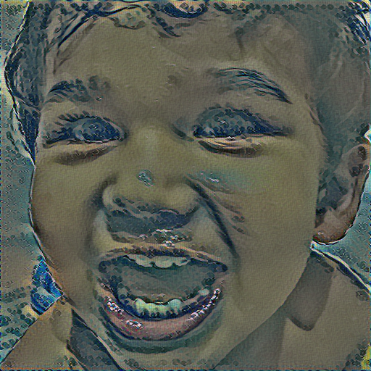
课程内容
人工智能一个例子:
使用Anaconda的Jupyter notebook
今天讲解《风格变化》
应用的版本：Python3.6和Tensorflow1.8

Slide 16
课程内容
神经元是什么 第一个神经感知机

Slide 17
课程内容

Slide 18
课程内容

Slide 19
课程内容

Slide 20
课程内容

Slide 21
